Slide 1


De la Rutina a la Revolución: Cómo Innovar sin ser un Genio
Taller 5 del Campamento Base de DE CERO A CIEN

Slide 2


¿Qué descubrirás en nuestro último taller?
• Aprenderás que la innovación no es un don mágico, es un músculo que se entrena.
• Descubrirás un método probado para generar decenas de ideas nuevas para tu negocio.
• Dejarás de sentir que te estás quedando atrás y empezarás a liderar en tu mercado.
• Te llevarás una herramienta de IA para desbloquear tu creatividad en minutos.

Slide 3

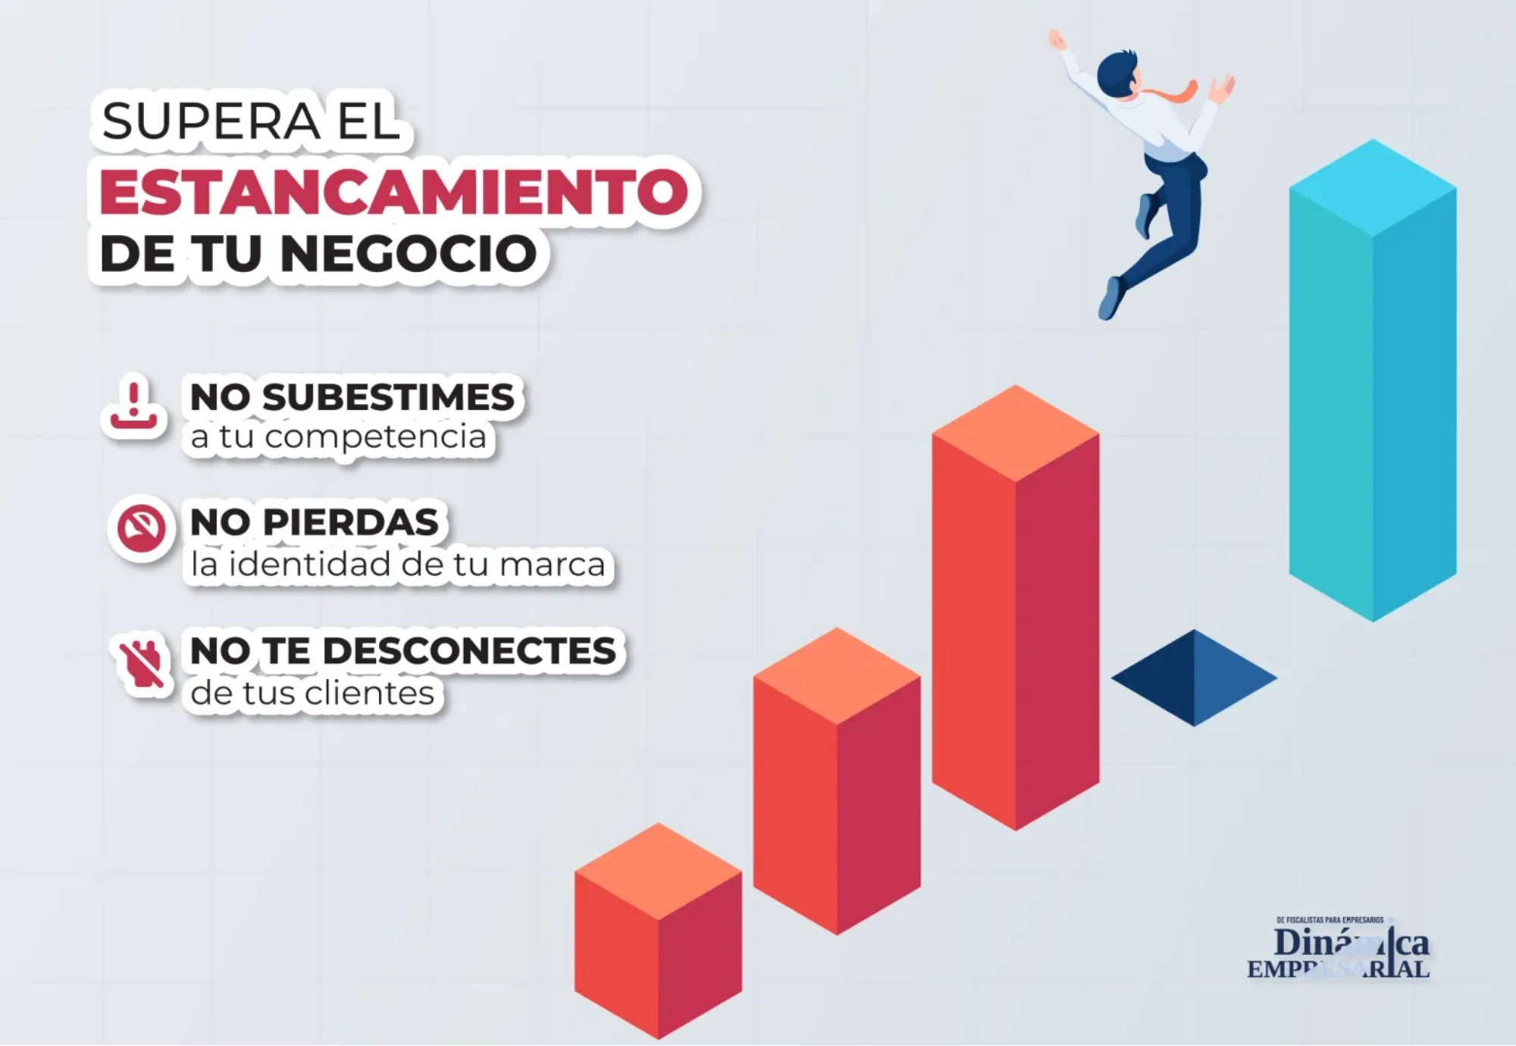
El Problema que Compartimos
El Peligro de 'Hacer Siempre lo Mismo'
• '¿Mi negocio funciona, pero no crece como antes?'
• '¿La competencia está haciendo cosas nuevas y me estoy quedando atrás?'
• 'No se me ocurren ideas nuevas, siento que no soy una persona creativa'.
Es el estancamiento, la trampa de la rutina que hace que los negocios se vuelvan irrelevantes con el tiempo.

Slide 4

El Gran Beneficio: La Innovación Continua
No esperes la próxima gran idea, constrúyela.
Un negocio que innova constantemente es un negocio que sobrevive y prospera. Cuando la innovación se vuelve un hábito, logras:
•
Adaptarte a los cambios del mercado
antes que los demás.
•
Crear nuevas fuentes de ingreso
a partir de lo que ya tienes.
•
Mantener a tus clientes emocionados
y leales a tu marca.
•
Construir un negocio más resiliente
y a prueba de futuro.

Slide 5

Conceptos Clave (¡Simplificados!)
El Método SCAMPER: 7 Lentes para Ver lo Mismo de Forma Diferente
SCAMPER es un checklist creativo para generar ideas a partir de algo que ya existe. Solo pregúntate:
1. Sustituir:
¿Qué parte de mi producto o proceso puedo cambiar?
2. Combinar:
¿Qué puedo unir para crear algo nuevo?
3. Adaptar:
¿Qué idea de otro lugar puedo traer a mi negocio?
4. Modificar:
¿Puedo hacerlo más grande, más pequeño, más fuerte?
5. Poner en otro uso:
¿Mi producto sirve para algo más?
6. Eliminar:
¿Qué pasaría si quito una parte?
7. Reorganizar:
¿Puedo cambiar el orden o el patrón?

Slide 6

Tu Quinta Herramienta Práctica
Tu Entrenador Personal de Creatividad
Para que este proceso sea aún más fácil, te regalamos tu última microherramienta del Campamento Base.
Es el
'Generador de Ideas con IA (Método SCAMPER)'
. Describe tu negocio y la IA te hará las 7 preguntas
aplicadas a tu caso, desbloqueando ideas que no habías considerado.

Slide 7
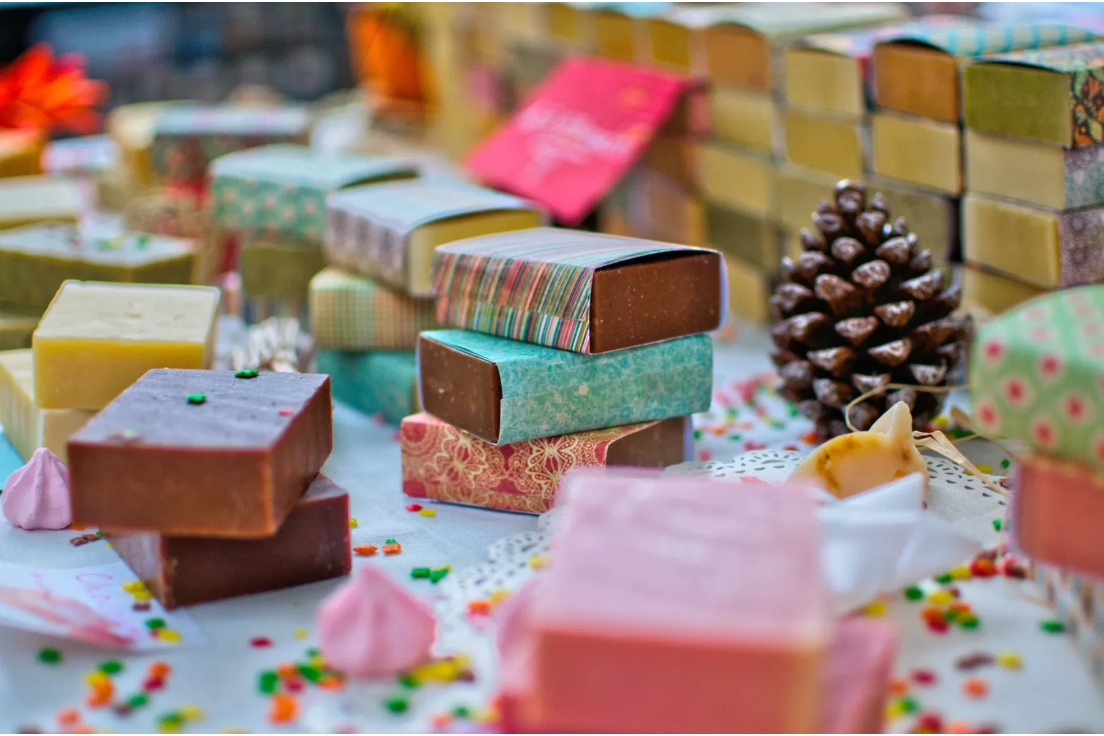
La Inspiración: El Caso de Luisa
"Luisa vendía jabones artesanales. Usando el Generador de Ideas, en 'Combinar' la IA le sugirió: '¿Puedes combinar tu jabón con una suscripción de productos de spa?'. Esa idea la llevó a crear una caja de suscripción mensual de 'bienestar en casa'. Pasó de vender un producto de $5 a una suscripción de $25, creando un ingreso recurrente y una comunidad fiel."

Slide 8

El 'Cómo' para tu Negocio
La Innovación es un Hábito, no un Evento
La clave es hacer de esto un proceso constante.
Principio Universal:
Dedica 1 hora al mes para usar
el método SCAMPER en tu negocio.
Descarga la Guía PDF:
"Checklist de Innovación: 10
Preguntas para Mejorar tu Negocio Hoy", una guía
rápida para tus sesiones creativas.

Slide 9

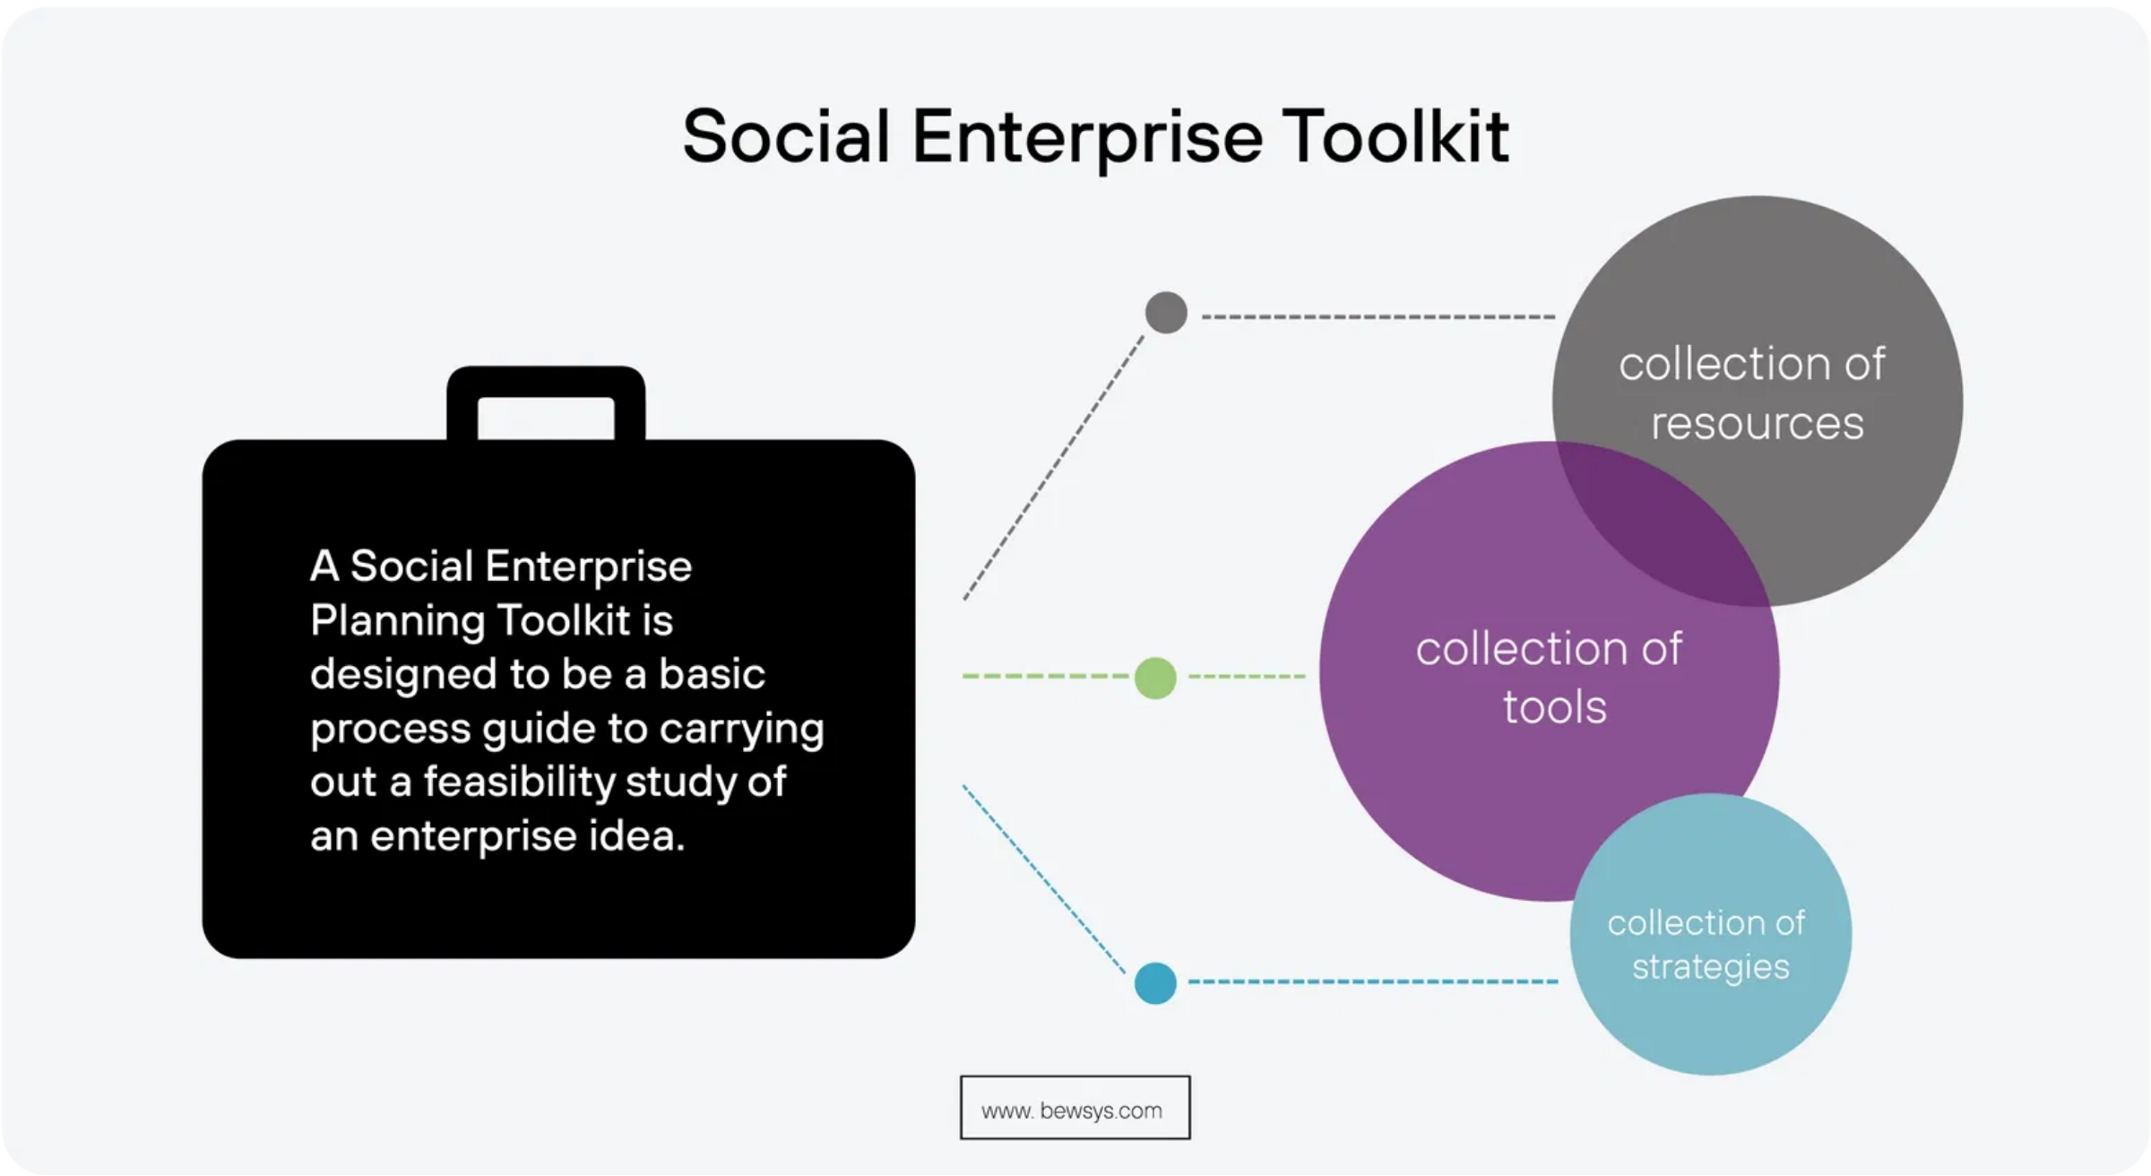
Tu Kit de Herramientas de Hoy
Aprendiste:
Recibiste:
Te inspiraste:
Obtuviste:
Un método simple (SCAMPER) para innovar.
El 'Generador de Ideas con IA'.
Con la historia de Luisa.
Un checklist para convertir la innovación en un hábito.

Slide 10



¡Has Completado el Campamento Base!
Ya Tienes los Cimientos. Es Hora de Construir tu Legado.
Has completado el viaje inicial de un estratega. Ya no operas a ciegas.
¿Listo para el verdadero ascenso?
Únete a
DE CERO A CIEN
y
EL CAMINO DORADO
para acceder al sistema completo de ejecución, a la comunidad
y a la mentoría que te llevarán a la cima.

